Slide 1

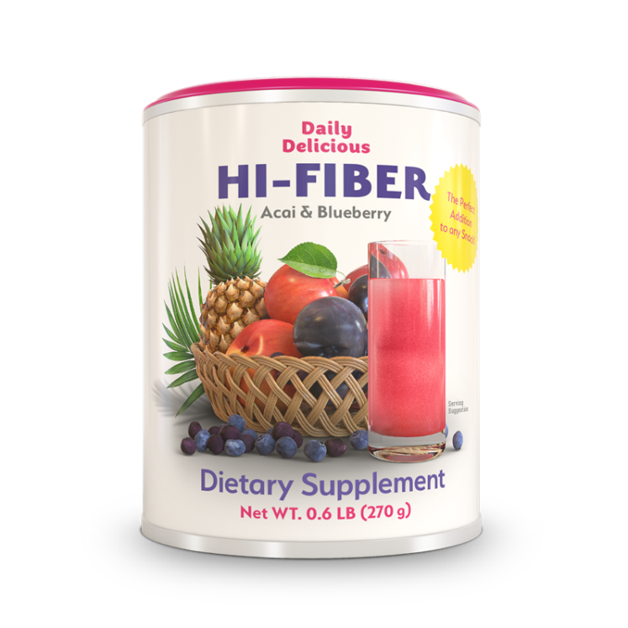

Дейли Делишес
Хай-Файбер
Сбалансированный источник пищевых волокон с ярким ягодно-фруктовым вкусом
CORAL-CLUB.COM
Notes:
1

Slide 2
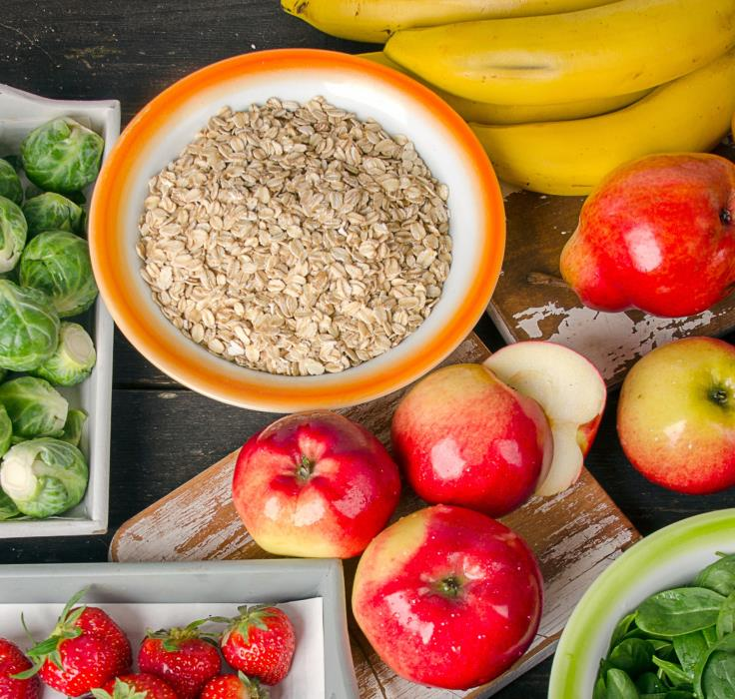
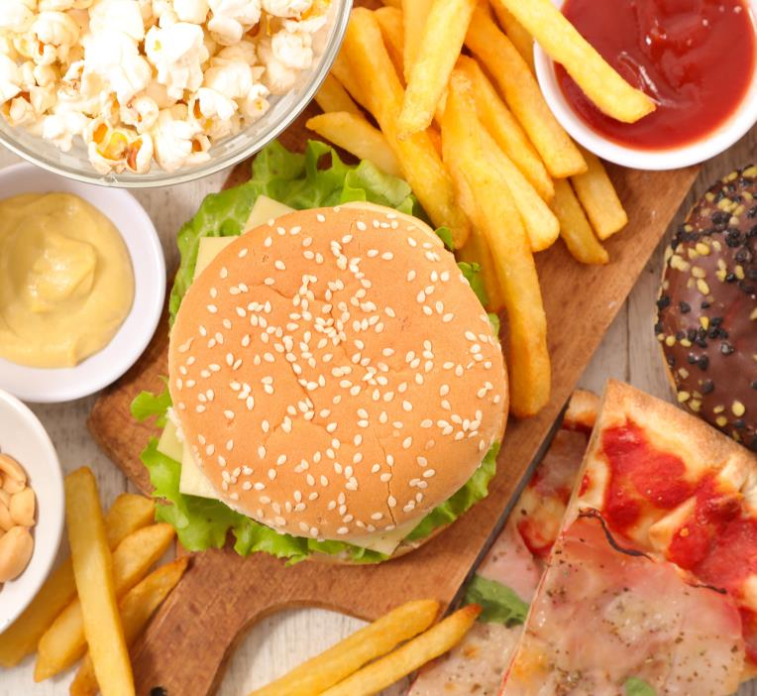
или
ВКУСНО/БЫСТРО
ПОЛЕЗНО/ВКУСНО
2
Notes:
2

Slide 3
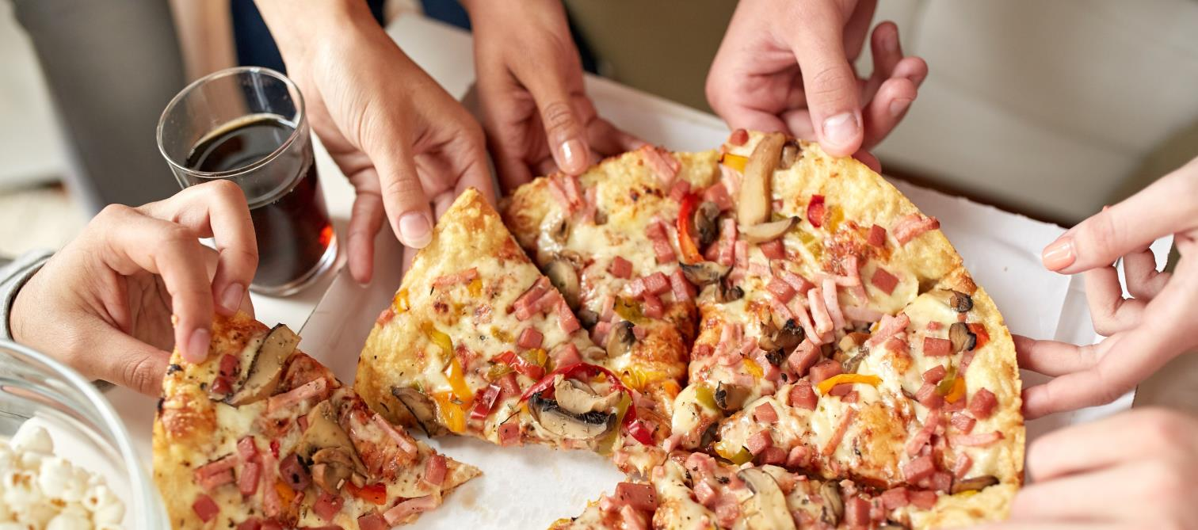
Большинство людей выбирают второй вариант – колбасу, выпечку, картошку фри, гамбургеры, сладости, пиццу.
Но в такой пище мало клетчатки, или пищевых волокон.
3
Notes:
Клетчатка или пищевые волокна – самая грубая и трудноперевариваемая часть растения, представляет собой сплетение растительных волокон, из которых состоят листья зелени и капусты, кожура бобов, фруктов, овощей, оболочка семян и злаков.
Клетчатка – это сложная форма углеводов, расщепить которые наша пищеварительная система не в состоянии. Но при этом клетчатка относится к питательным веществам, которые, подобно воде, витаминам и минеральным солям играют важную роль в жизнедеятельности организма.
Клетчатка сокращает время пребывания пищи в желудочно-кишечном тракте, ускоряет процесс прохождения пищи через органы пищеварения и одновременно способствует очищению организма.
Растительная клетчатка (растительные волокна, пищевые волокна, пребиотики) делится на два вида – растворимую и нерастворимую.
Нерастворимая (грубая клетчатка) – это оболочка клеточных стенок, образующая «скелет» растения, а растворимая клетчатка – это «тело» или содержимое клеток растения. В том или ином виде растительная клетчатка присутствует во всех растениях и даже в морских водорослях.
3

Slide 4
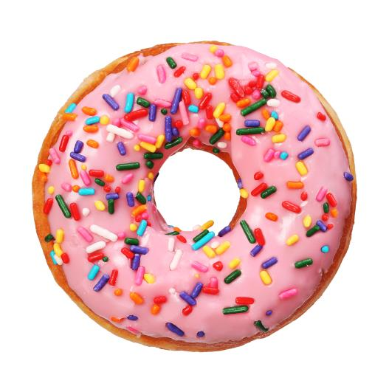
Рафинированная еда
Депрессия, апатия, упадок сил
Переедание
Дефицит витаминов, минералов, клетчатки
Повышенный холестерин
Повышение уровня сахара
Накопление токсинов
Проблемы
с пищеварением и стулом
Лишний вес
4
Notes:
Дефицит клетчатки – одна из главных проблем, связанных с рационом современного человека.
Вообще, рафинированные продукты – это обычно "пустые калории" без питательных веществ.
Из-за высокого содержания сахара, соли, жира, глутамата натрия, специй и разнообразных пищевых добавок они воспринимаются как очень аппетитные. Производителю выгодно усиливать вкус и аромат, ведь именно они (а не потенциальная польза для здоровья!) заставляют потребителя тратить деньги, особенно когда он голоден.
Искусственная еда не просто вкусна, а супервкусна, и человек не может перед ней устоять. Натуральная еда уже кажется ему пресной и скучной.
Неудивительно, что мы переедаем.
Едим мы часто «на ходу» и те же рафинированные продукты, мало потребляем свежих овощей и фруктов, а все больше термически обработанных, которые лишены большинства полезных и нужных веществ.
Результат предсказуем и очевиден – дефицит витаминов, минералов, пищевых волокон и как следствие этого, лишний вес, высокий уровень сахара, высокий холестерин, проблемы с пищеварением, нарушения обмена веществ, накопление токсинов и шлаков.
А далее апатия, вялость, проблемы с кожей, пониженный уровень энергии, депрессия, которую мы опять «заедаем» вкусно-бесполезной едой.
Порочный круг.
Результат предсказуем – дефицит витаминов и минералов, лишний вес, высокий уровень сахара, высокий холестерин, проблемы с пищеварением (из-за недостатка клетчатки), нарушения метаболизма, накопление токсинов и шлаков.
Апатия, вялость, проблемы с кожей, пониженный уровень энергии, депрессия, которую мы заедаем «вкусной» едой.
Порочный круг.
4

Slide 5
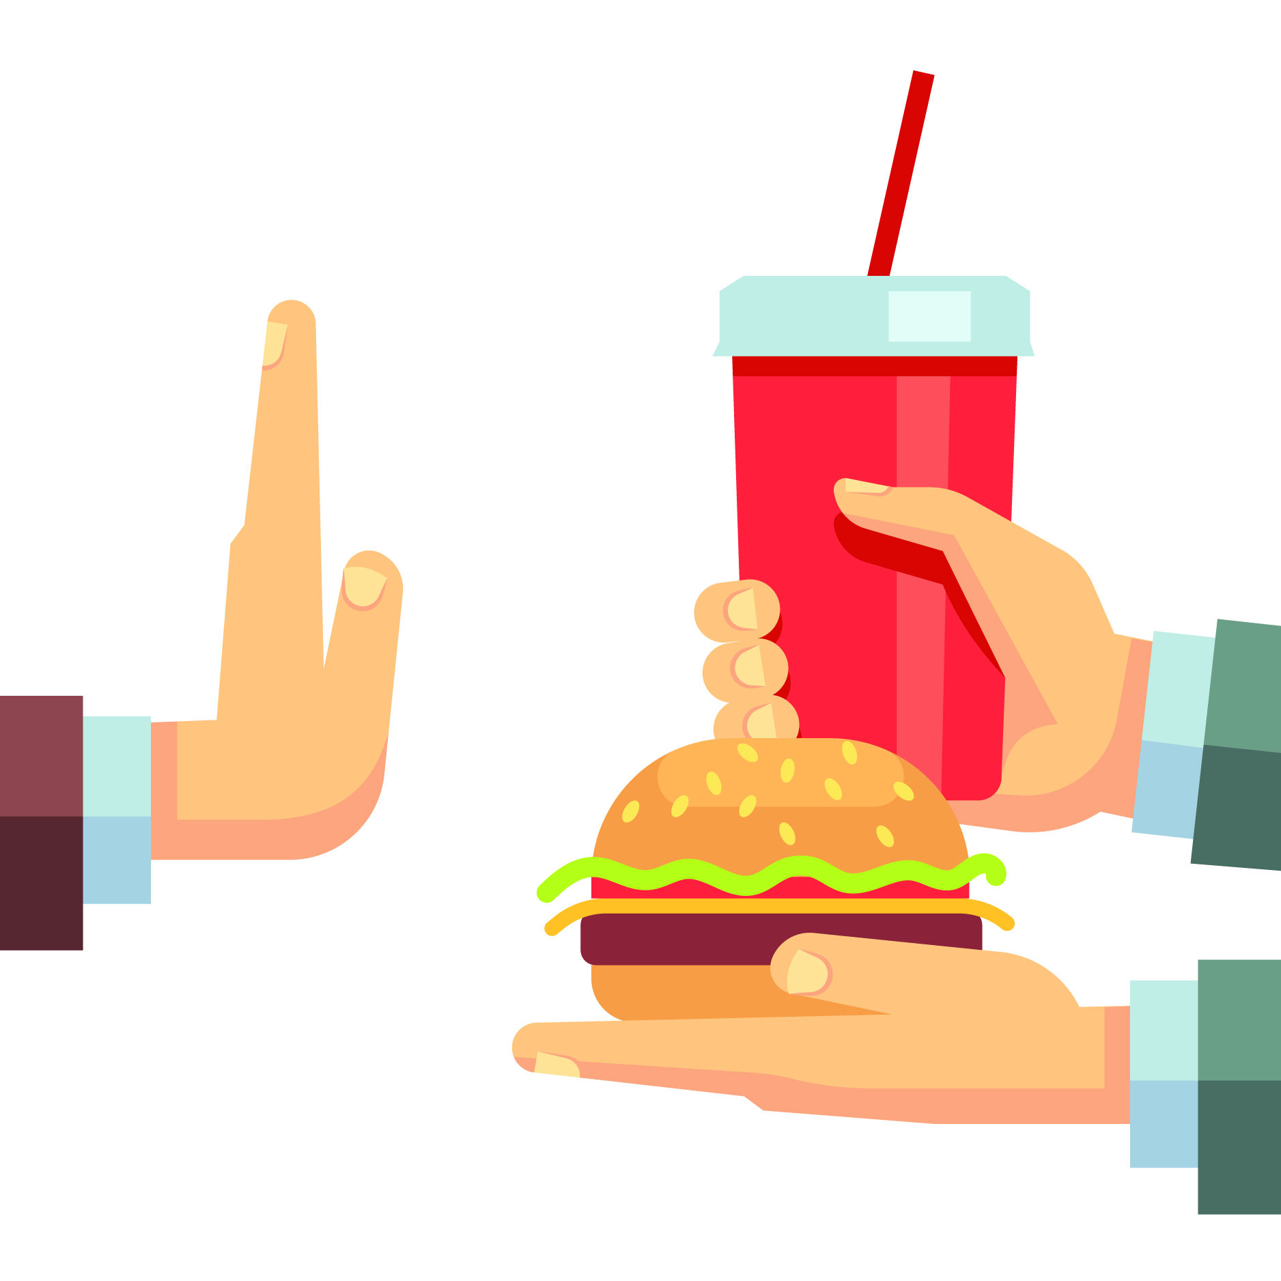
Но даже если вы –
не фанат фастфуда, вероятность того, что ваш организм недополучает клетчатку с пищей,
довольно высока.
Почему?
Причин несколько.
5
Notes:
Вы не относитесь к любителям фастфуда и следите за качеством продуктов, которые едите?
Ваш организм все равно может страдать от нехватки пищевых волокон!
Давайте рассмотрим причины.
5

Slide 6
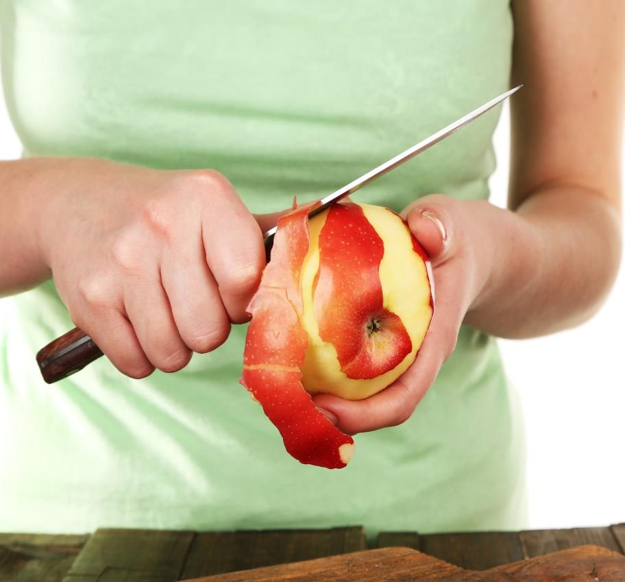
Нужно: 5 порций = 400 г
Мы едим недостаточно фруктов и овощей, богатых клетчаткой.
А также имеем привычку очищать
от кожуры овощи и фрукты.
6
Notes:
1. Рекомендуемая норма потребления овощей или фруктов – около 400 г в день. Это те самые
5 порций, о которых нам твердят диетологи. Большинство людей потребляет значительно меньше; некоторые вообще не любят овощи и фрукты.
2. Качественные фрукты и овощи могут быть доступны не всем, особенно вне сезона.
3. Многие люди предпочитают очищать фрукты и овощи от кожуры: кого-то смущает тот факт, что в ней накапливаются вредные вещества, другим она кажется грубой. Между тем, в кожуре, оболочках зерен и других «отходах» содержится рекордное количество клетчатки, необходимой для нормальной работы пищеварения.
4. Отличный источник клетчатки – крупы и злаки, однако каши любят далеко не все. Кто-то переел их в детстве, кто-то просто жалеет времени на готовку и предпочитает кашу или хлопья быстрого приготовления. Но зачастую такой продукт – это полуфабрикат, прошедший многоступенчатую промышленную обработку, в процессе которой были утрачены многие полезные вещества и пищевые волокна.
5. Хотя орехи (грецкие, арахис, миндальные, кешью, фисташки) содержат достаточно большое количество пищевых волокон, они очень калорийны и поэтому не могут выступать в качестве основного источника клетчатки, особенно если вы следите за весом. То же самое касается сухофруктов – в них много не только клетчатки и витаминов, но и сахаров. Из-за того, что высушенные плоды сладки и компактны, их легко переесть.
6

Slide 7
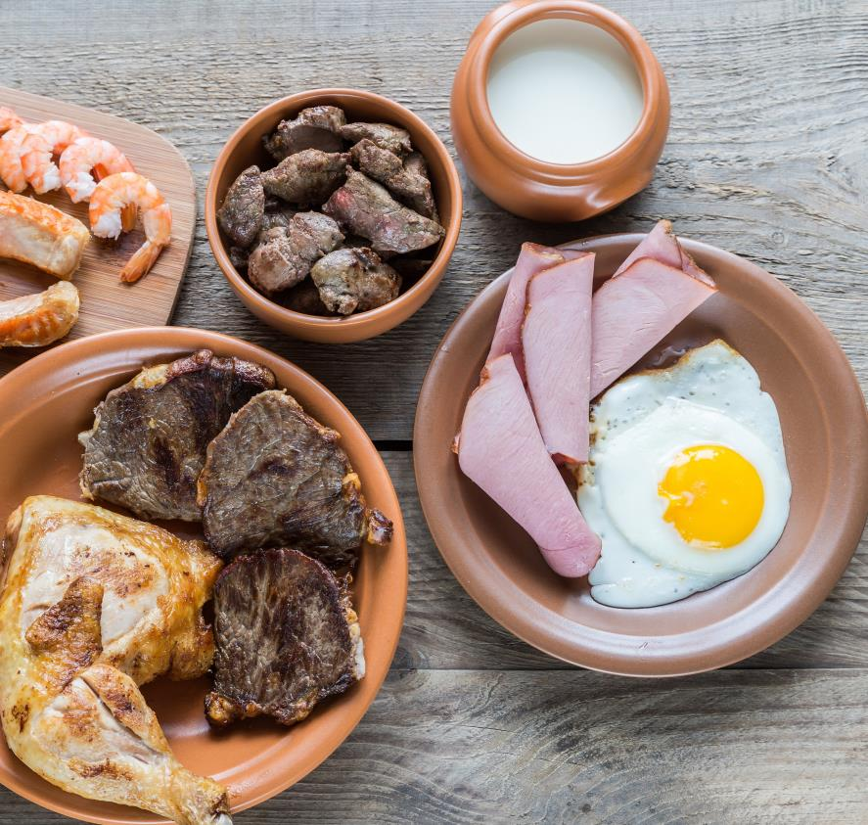
Некоторые
диеты (например, белковые)
исключают фрукты.
7
Notes:
Некоторые диеты чреваты дефицитом клетчатки.
К примеру, поклонники строгих белковых диет (в том числе – модных диет Дюкана и Аткинса) совсем не едят фрукты, зато потребляют много рыбы и мяса, которые не содержат клетчатку.
Мясо – довольно тяжелая и медленно усваиваемая пища, и при нерегулярном стуле его непереваренные остатки могут привести к интоксикации организма.
Внешне это может проявляться как головная боль и усталость, ухудшение состояния кожи, запоры.
7

Slide 8
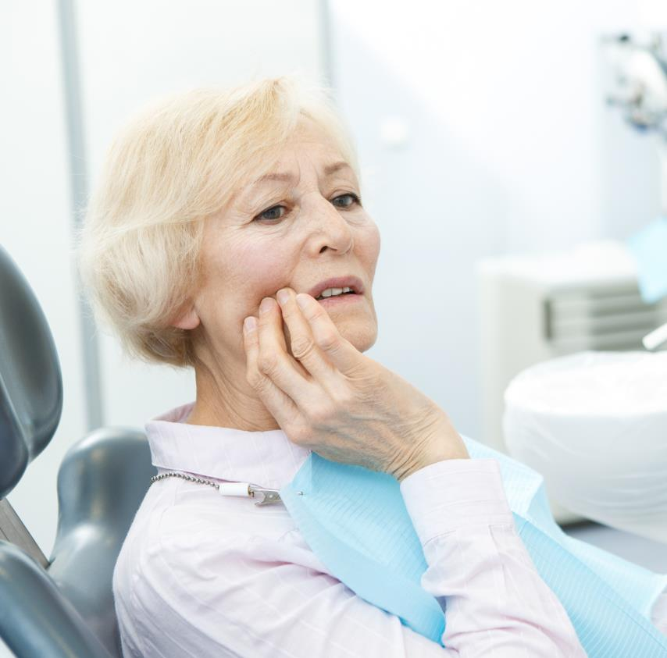
Пожилые люди могут избегать фруктов и овощей, из-за проблем
с зубами.
8
Notes:
Пожилые люди, которым может быть трудно пережевывать фрукты и овощи из-за проблем с зубами, нередко испытывают дефицит клетчатки.
При этом для них клетчатка особенно важна – с возрастом работа желудочно-кишечного тракта обычно ухудшается и замедляется перистальтика кишечника. Даже люди, которые в молодости могли «гвозди переварить», с возрастом начинают прибегать к ферментам, пробиотикам и слабительным средствам, чтобы избежать проблем с пищеварением.
8

Slide 9
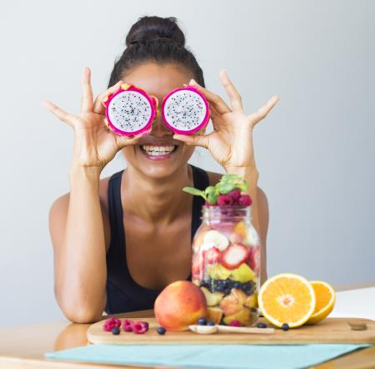
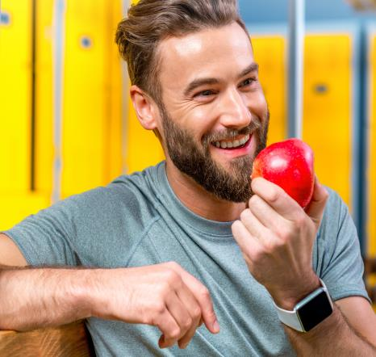
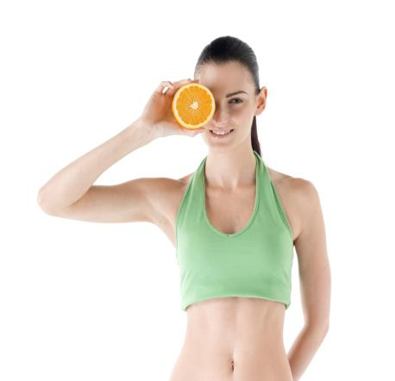
Клетчатка – основная пища для полезной микрофлоры кишечника.
Нормальная работа кишечника – залог крепкого иммунитета
и правильного обмена веществ, а значит – важное условие
здоровья, бодрости, молодости и красоты.
9
Notes:
Пищевые волокна в рационе не может заменить ни один продукт.
Клетчатка поддерживает равновесие полезной флоры кишечника, стимулирует моторику пищеварительного тракта, способствует выведению из организма токсинов, плохого холестерина и других продуктов жизнедеятельности, защищает от резких колебаний уровня сахара в крови, помогает контролировать вес.
9

Slide 10

Клетчатка –
это здоровье
10
Notes:
Исследования подтверждают, что употребление клетчатки (рекомендуемая норма составляет 20 г в день) приводит к снижению риска развития многих заболеваний и продлевает жизнь.
При потреблении более 25 грамм клетчатки в день риск преждевременной смерти снижается на 22%, риск сердечно-сосудистых, инфекционных и респираторных заболеваний снижается от 24% до 56%.
Диета с высоким содержанием пищевых волокон у лиц с болезнью Крона (воспалительное заболевание желудочно-кишечного тракта) заметно улучшает качество их жизни.
Анализ 23 научных международных исследований, проходивших с 1966 по 2014 гг, показал, что повышенное потребление продуктов, богатых клетчаткой, помогает снизить риск развития сахарного диабета 2-го типа.
Согласно British Medical Journal каждые 10 грамм клетчатки снижают риск рака толстой кишки на 10%.
10

Slide 11

Клетчатка –
это
красота
11
Notes:
Потребление клетчатки помогает наладить работу кишечника. Таким образом, она способствует выведению тяжелых металлов, радионуклидов, токсических веществ, накопление которых в организме становится причиной различных проблем.
Дело в том, что токсины приводят к обменным нарушениям, и это, прежде всего, отражается на состоянии кожи. Цвет лица становится нездоровым, возникает сухость, воспаления, высыпания и зуд.
Любая эффективная бьюти-диета основана на повышенном потреблении пищевых волокон. Кроме того, богатая клетчаткой пища – овощи, цельные злаки, фрукты, ягоды – обычно насыщена витаминами и антиоксидантами, помогающими сохранить молодость.
11

Slide 12

Клетчатка –
это стройность!
12
Notes:
Многочисленные исследования, проведенные в Европе, Америке, Канаде и других странах, убедительно демонстрируют: достаточное потребление клетчатки помогает предотвратить ожирение.
К примеру, при так называемой средиземноморской диете, богатой фруктами, овощами и нерафинированными злаками, риск ожирения в целом снижается на 51%, а риск развития висцерального ожирения – на 59%.
Почему клетчатка помогает похудеть (или не полнеть)?
Она обеспечивает нормальную работу кишечника и его регулярное опорожнение.
Кроме того, растворимая клетчатка при контакте с жидкостью превращается в гель и заполняет желудок, поддерживая ощущение сытости – без потребления лишних калорий. Именно этот эффект часто лежит в основе продуктов для поддержания стройности или снижения веса.
Важно не забывать пить воду!
В общем, какие бы цели вы не ставили – снижение веса или профилактика заболеваний, без клетчатки не обойтись.
12

Slide 13

Дейли Делишес Хай-Файбер –
сбалансированный источник пищевых волокон с ярким ягодно-фруктовым вкусом.
Клетчатка,
которую вкусно пить!
1 банка = 30 порций (по 9 г),
по 1 порции в день.
13
Notes:
13

Slide 14

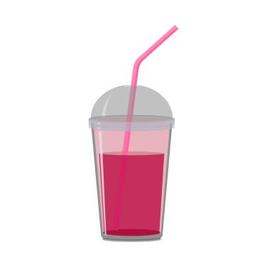
Хай-Файбер – сбалансированное сочетание разных видов клетчатки, а также – других полезных для пищеварительной системы компонентов.
Растворимая клетчатка
Нерастворимая клетчатка
Глутамин
Гель алоэ вера
Натуральные ягодные ароматизаторы, подсластитель стевиозид
=
Notes:
Хай-Файбер – это оптимальное количество и соотношение двух видов клетчатки, а также – дополнительные активные компоненты, которые снабжают нас ферментами, аминокислотами, минералами и витаминами.
Уникальное преимущество продукта: в его состав включены гель алоэ вера и аминокислота глутамин, которые доказали свою эффективность в восстановлении и нормализации функций кишечника.
14

Slide 15
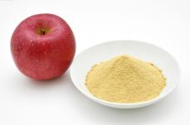
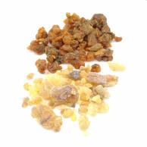
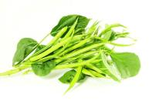
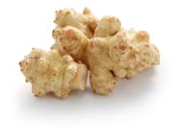
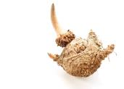
Растворимая клетчатка
Защищает слизистые желудка и кишечника
Облегчает выведение шлаков
Дарит ощущение сытости, помогая контролировать аппетит
Яблочная клетчатка и пектин
Гуаровая камедь
Гуммиарабик
Инулин
Глюкоманнан
В СОСТАВЕ ПРОДУКТА ХАЙ-ФАЙБЕР – РАСТВОРИМАЯ КЛЕТЧАТКА:
яблочная клетчатка и пектин, гуаровая камедь, гуммиарабик, инулин, глюкоманнан
Notes:
Растворимая клетчатка способна впитывать большое количество воды, образуя гелеобразную массу.
Эта масса, с одной стороны, защищает слизистые желудка и кишечника, а с другой – облегчает выведение токсинов и шлаков из организма. Кроме того, заполняя желудок, она дает ощущение сытости. Это помогает нам не переедать и следовательно – не набирать лишний вес.
15

Slide 16
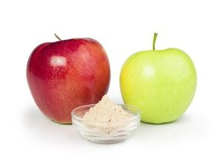
Яблочная клетчатка и пектин
Естественным образом снижает аппетит, помогая контролировать вес
Способствует нормализации уровня холестерина
Улучшает состояние кишечной микрофлоры
Положительно сказывается на обмене веществ
Notes:
Яблочная клетчатка создает ощущение сытости, естественным образом снижает аппетит и улучшает процесс пищеварения. Ее регулярный прием помогает нормализовать уровень холестерина и положительно сказывается на состоянии кишечной микрофлоры и функционировании кишечника в целом.
Яблочный пектин очень важен для стабилизации обмена веществ. Он снижает уровень холестерина в организме, улучшает периферическое кровообращение и перистальтику кишечника. Самое ценное в яблочном пектине – его способность бережно и эффективно очищать организм от вредных веществ (при этом не нарушая баланс микрофлоры). Пектин иногда называют санитаром человеческого организма за его уникальную способность выводить радионуклиды, тяжелые металлы, пестициды и другие вредные вещества.
16

Slide 17
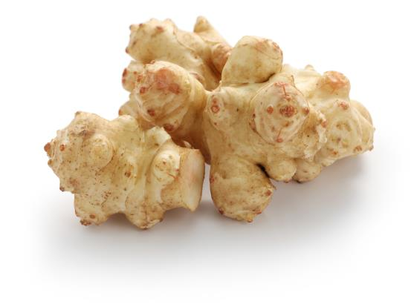
Стимулирует рост и активность полезной микрофлоры толстого кишечника, способствует нормализации пищеварительных процессов.
Инулин
Notes:
Инулин – углевод, который содержится в корнях и клубнях некоторых растений. В Хай-Файбере использован инулин из корня цикория.
Инулин – это питательная среда для здоровой микрофлоры кишечника.
Он улучшает углеводный и липидный метаболизм, нормализует уровень сахара в крови, активирует процесс сжигания жира и предотвращает образование атеросклеротических бляшек.
Инулин способствует очищению организма от шлаков и токсинов, благотворно воздействует на состояние печени.
17

Slide 18

Адсорбирует часть жира и замедляет процесс его всасывания
Эффективно впитывая воду, помогает сохранить ощущение сытости
Способствует нормализации уровня сахара в крови
Глюкоманнан
Notes:
Глюкоманнан – растворимое растительное волокно из клубней японского растения конжак.
Как и другие виды клетчатки, глюкоманнан адсорбирует часть жира и замедляет процесс его всасывания в кишечнике, помогая избавиться от лишнего веса.
Доктор Оз, ведущий популярных телешоу о похудении с помощью натуральных средств и БАД, утверждает, что глюкоманнан – один из лучших способов контролировать аппетит. Он дарит длительное чувство сытости, мягко подавляет чувство голода и снижает потребление калорий.
Кроме того, этот вид растворимой клетчатки помогает контролировать уровень сахара в крови.
Пищевые волокна глюкоманнана могут вбирать в себя жидкости до 200 раз больше собственного веса, поэтому при употреблении этого вида клетчатки обязательно нужно побольше пить!
18

Slide 19
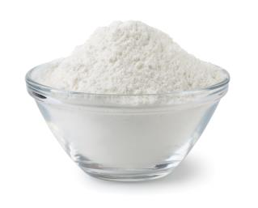
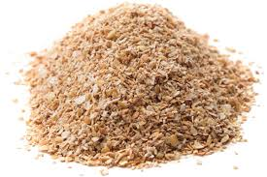
Активирует перистальтику кишечника
Очищает его стенки от шлаков и токсинов
Способствует лучшему усвоению питательных веществ из пищи
Нерастворимая клетчатка
Целлюлоза
Рисовые отруби
ХАЙ-ФАЙБЕР СОДЕРЖИТ ТАКЖЕ НЕРАСТВОРИМУЮ КЛЕТЧАТКУ: ЦЕЛЛЮЛОЗУ И РИСОВЫЕ ОТРУБИ
Notes:
Нерастворимая клетчатка (целлюлоза, рисовые отруби) активирует перистальтику кишечника и ускоряет продвижение пищи по пищеварительному тракту. Нерастворимая клетчатка не переваривается организмом, но ее грубые волокна, словно щетка, очищают стенки кишечника. В результате такой уборки улучшаются обменные процессы и усвоение витаминов, минералов и других полезных веществ.
В составе продукта Хай-Файбер нерастворимая клетчатка представлена рисовыми отрубями и целлюлозой.
Рисовые отруби (фрагменты оболочек рисовых зерен) помогают организму очищаться от ненужного и вредного «мусора», действуя, как мягкая метелка. Они также богаты полезными веществами: витаминами группы В, Е, К. В рисовых отрубях есть железо, натрий, селен, цинк, магний, холин и другие важные для человека минералы.
Отруби адсорбируют токсины и лишний холестерин, улучшают пищеварение и очищают желудок и кишечник, одновременно создавая благоприятную почву для развития и размножения здоровой микрофлоры.
Целлюлоза впитывает воду, облегчая работу толстой кишки. Она придает объем продуктам жизнедеятельности и ускоряет их продвижение по толстому кишечнику. Это предотвращает возникновение запоров, а также способствует профилактике колитов и геморроя.
19

Slide 20
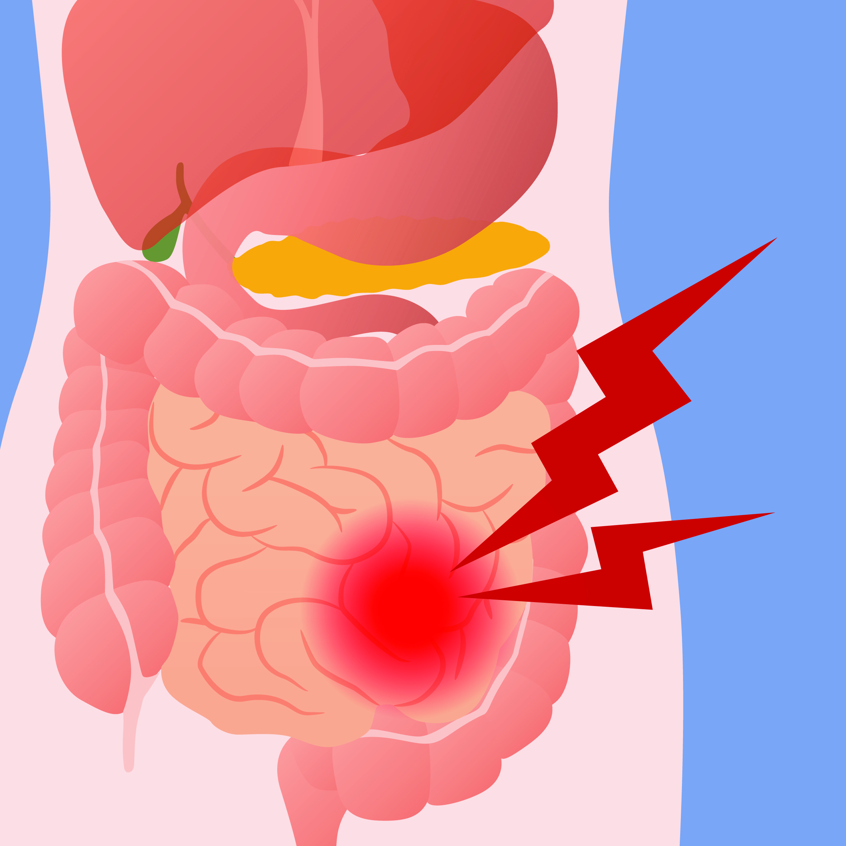
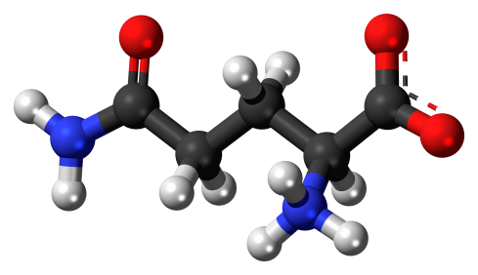
Аминокислота глутамин
Помогает защитить слизистую оболочку пищеварительного тракта и восстановить
ее целостность
ХАЙ-ФАЙБЕР СОДЕРЖИТ АМИНОКИСЛОТУ ГЛУТАМИН
помогающую при «синдроме раздраженного кишечника»
Notes:
Глутамин – условно незаменимая аминокислота, которая не только участвует в синтезе белка, но и абсолютно необходима для поддержания и восстановления структуры и функции кишечника, особенно при состояниях, когда происходит повреждение слизистой оболочки («синдром раздраженного кишечника»).
Типичные симптомы этого синдрома – боль в животе, вздутие, проблемы со стулом.
20

Slide 21
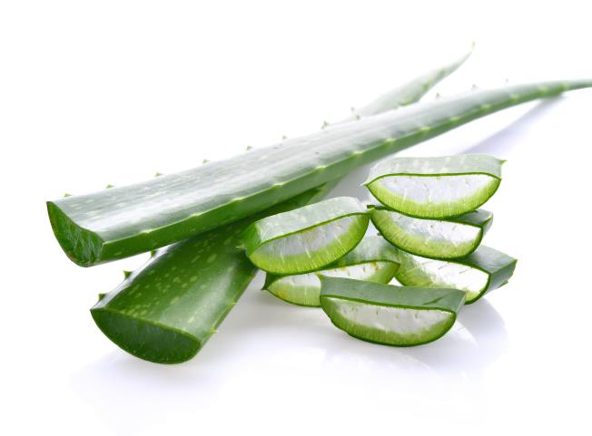
Обволакивает слизистую желудка, защищая ее от раздражения
Улучшает моторику кишечника и способствует росту полезной кишечной микрофлоры
Помогает нормализовать обмен веществ и пищеварение , укрепляет иммунитет
Выводит токсины, оказывает мягкое слабительное действие
Гель алоэ
УНИКАЛЬНЫЙ ПРИРОДНЫЙ БИОСТИМУЛЯТОР
УНИКАЛЬНОЕ ПРЕИМУЩЕСТВО ПРОДУКТА ХАЙ-ФАЙБЕР:
ГЕЛЬ АЛОЭ ВЕРА В СОСТАВЕ
Notes:
Алоэ с давних пор известен своими целебными свойствами.
Он активирует работу иммунной системы, помогает справиться с воспалительными процессами.
В нем содержатся особые биологически активные вещества – антрахиноны, которые оказывают мягкое слабительное действие и способствуют выведению токсинов.
Гель алоэ обладает обволакивающими свойствами и способен защищать слизистые желудочно-кишечного тракта от раздражения.
Регулярный прием геля алоэ вера улучшает моторику кишечника, способствует росту полезной кишечной микрофлоры.
21

Slide 22
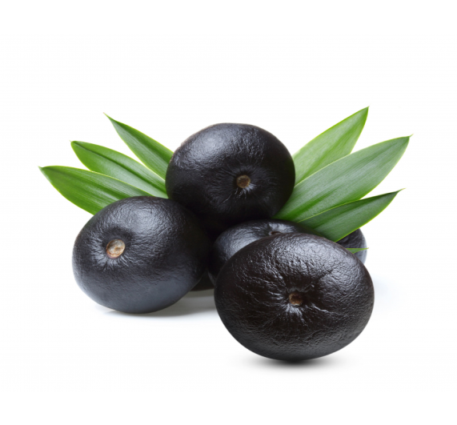
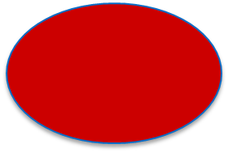
Ягоды асаи
Помогают сохранить молодость, эффективно борются со свободными радикалами
Поддерживают здоровье сердечно-
сосудистой системы
Знаменитый суперфуд, популярный компонент современных продуктов для красоты и стройности
Известный антиоксидант
НАТУРАЛЬНЫЙ ЯГОДНЫЙ ВКУС, АРОМАТ И СЛАДОСТЬ:
В СОСТАВЕ НАПИТКА – ГЕЛЬ АЛОЭ ВЕРА
Notes:
Ягоды асаи пользуются репутацией «суперфуда», помогающего сохранять молодость и предотвращать проблемы с сердечно-сосудистой системой.
Им иногда приписывают почти чудодейственные свойства, хотя на самом деле секрет их полезности – в уникальном наборе антиоксидантов. Ягоды асаи сегодня набирают популярность в качестве активного компонента для поддержания здорового веса и омоложения организма.
22

Slide 23
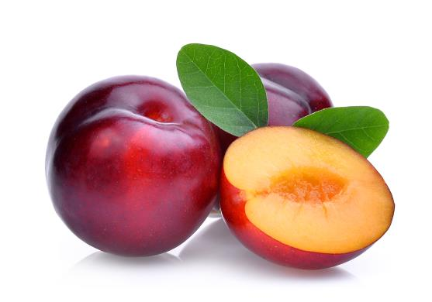
Богата пищевыми волокнами (пектин)
Содержит калий, фосфор, магний, железо, витамины, органические кислоты
Обладает мягким слабительным действием, способствует эффективному очищению организма
Помогает нормализовать уровень холестерина
Слива
ИСТОЧНИК ПЕКТИНА И МНОЖЕСТВА ПОЛЕЗНЫХ НУТРИЕНТОВ
ПОРОШОК СЛИВЫ
Notes:
Слива богата пищевыми волокнами, калием и фосфором; также она содержит кальций, магний, железо и (в меньших количествах) бор, марганец, медь, цинк, никель и хром. В сливе есть пектиновые, дубильные, азотистые вещества и органические кислоты (яблочная, лимонная, щавелевая).
Она обладает мягким слабительным действием и поэтому рекомендуется при запоре и атонии кишечника. Слива благотворно влияет на состояние печени, способствует нормализации уровня холестерина, ускоряет выведение из организма избытка воды и поваренной соли. Благодаря содержанию пектина она помогает очистить организм от радиоактивных веществ.
23

Slide 24

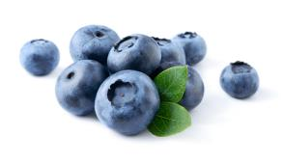
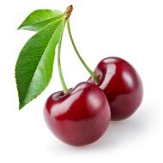
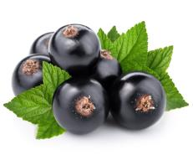
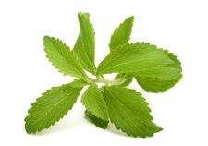
Натуральные
ароматизаторы
и подсластители
НАТУРАЛЬНЫЙ ЯГОДНЫЙ ВКУС, АРОМАТ И СЛАДОСТЬ:
СМОРОДИНА, ВИШНЯ, ЧЕРНИКА, СТЕВИОЗИД
24
Notes:
В Хай-Файбере использованы натуральные ароматизаторы из ягод и подсластитель из экстракта стевии.
24

Slide 25

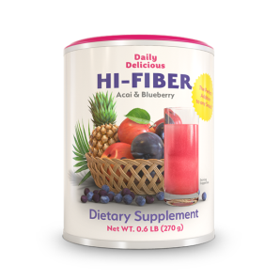
Обладает приятным натуральным вкусом
Ягодные ароматизаторы + подсластитель стевиозид
Улучшает пищеварение,
а значит – здоровье в целом
Защищает желудок и кишечник от раздражения
В состав включены гель алоэ и аминокислота глутамин
Легко и быстро готовится
Необходим только стакан и вода
Помогает контролировать вес
Обеспечивает чувство сытости без лишних калорий
Преимущества продукта Хай-Файбер
Notes:
25

Slide 26
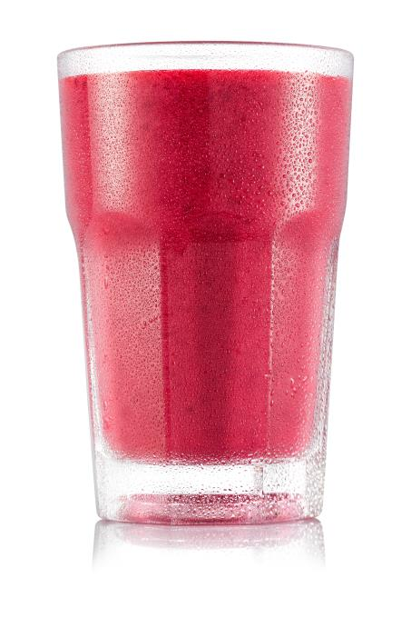
= всего 25 кКал!
Notes:
Калорийность 1 порции Хай-Файбера – всего 25 кКал.
Большой плюс для тех, кто следит за весом.
26

Slide 27

Эубиотический ужин
(за 1 час до сна)
Кисломолочные
продукты
Порция Хай-Файбера
Notes:
Хай-Файбер идеально подходит для программы Coral Detox в качестве компонента эубиотического ужина.
За 1 час до сна для создания благоприятных условий роста лакто- и бифидобактерий рекомендованы любые кисломолочные продукты (кефир, йогурт, простокваша, ряженка) или молоко + 1 порция Хай-Файбера.
27

Slide 28
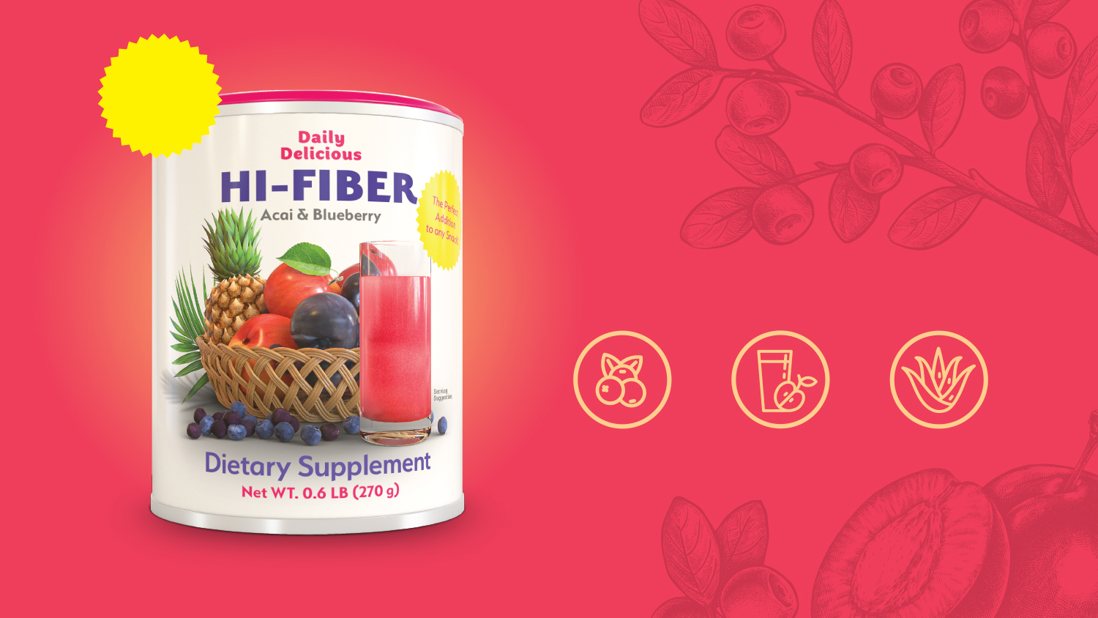
Отличная добавка
к любому приему пищи
ХАЙ-ФАЙБЕР.
КЛЕТЧАТКА, КОТОРУЮ ВКУСНО ПИТЬ!
Натуральный ягодно-фруктовый вкус
Высокое содержание клетчатки
Алоэ
и L-глютамин для защиты кишечника
Notes:
28

